Slide 1
Администрирование информационных систем
Аврунев Олег Евгеньевич, директор ЦИУ
Лекция 1

Slide 2
Администрирование информационных систем. Структура предмета
Теоретическая часть:
Архитектура СУБД Postgres
Системы мониторинга и резервного копирования
Защита информации в информационных системах персональных данных

Slide 3
Администрирование информационных систем. Структура предмета
Практическая часть. Лабораторные работы:
Знакомство с СУБД PostgreSQL Pro
Основные операции с объектами б.д.
Управление хранением данных
Учетные записи, права доступа, аудит
Резервное копирование и восстановление
Мониторинг и настройка производительности
Использование средств аутентификации

Slide 4
Администрирование информационных систем. Структура предмета
Практическая часть. Расчетно-графическое задание:
Установка коробочной «информационной системы»
Использование средств мониторинга

Slide 5
Администрирование информационных систем. Балльно-рейтинговая система
Начисление баллов:
Выполнение и защита лабораторных работ
Выполнение РГЗ
Итоговый зачет (для желающих улучшить балл)

Slide 6
Администрирование информационных систем. Балльно-рейтинговая система
 | Лабораторная работа | Срок сдачи | Максимальный балл за сдачу в срок
1 | Установка, получение информации, основы конфигурирования | 16.02.2022 | 10
2 | Хранение объектов, получение информации о структуре хранения | 02.03.2022 | 10
3 | Работа с транзакциями и блокировками | 09.03.2022 | 10
4 | Резервное копирование и восстановление | 16.03.2022 | 10
5 | Аутентификация | 23.03.2022 | 10
6 | Выполнение запросов | 30.03.2022 | 10
7 | Мониторинг | 06.04.2022 | 10
8 | Репликация | 13.04.2022 | 10
Расчетно-графическое задание - выдача задания 09.03.2020 |  | 13.04.2022 | 20

Slide 7
Информационная система
149-ФЗ «Об информации, информационных технологиях и о защите информации», ст.2 :
«совокупность содержащейся в базах данных информации и обеспечивающих ее обработку информационных технологий и технических средств»
ГОСТ РВ 51987-2002:
«автоматизированная система, результатом функционирования которой является представление выходной информации для последующего использования»

Slide 8
Информационная система
Статья 13. Информационные системы
1. Информационные системы включают в себя:
1) государственные информационные системы — федеральные информационные системы и региональные информационные системы, созданные на основании соответственно федеральных законов, законов субъектов Российской Федерации, на основании правовых актов государственных органов;
2) муниципальные информационные системы, созданные на основании решения органа местного самоуправления;
3) иные информационные системы.

Slide 9
Информационная система
Классификация. Назначение
Управление организацией
Управление технологическими процессами
Телекоммуникационные
Геоинформационные
Информационно-справочные
Степень автоматизации:
Автоматизированные
Автоматические

Slide 10
Информационная система
Классификация. Масштаб
Локальные
Корпоративные
Глобальные

Slide 11
Архитектура информационной системы
Корпоративная информационная система:
Информация, процедуры (бизнес-процессы),персонал, оборудование ->
цель организации.

Slide 12
Администратор информационной системы
Администратор сети
Администратор домена
Администратор IT-инфраструктуры
Администратор СУБД

Slide 13
Задачи администратора СУБД
Создание среды для работы пользователей
Обеспечение разграничения прав пользователей, аудит действий, пресечение несанкционированного доступа
Обеспечение сохранности данных
Поддержание необходимого уровня производительности системы

Slide 14
Архитектура Postgres.
Источники
https://postgrespro.ru/education/courses
Курс DBA1, DBA2 – архитектура

Slide 15
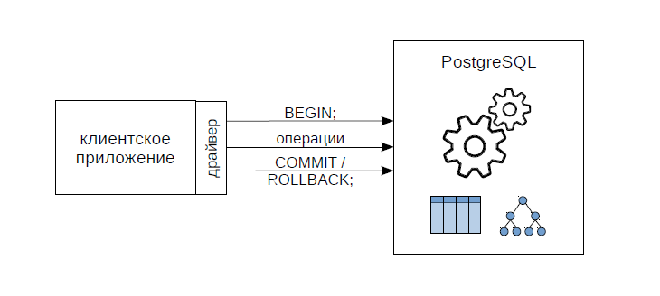
Архитектура Postgres.
Черный ящик

Slide 16
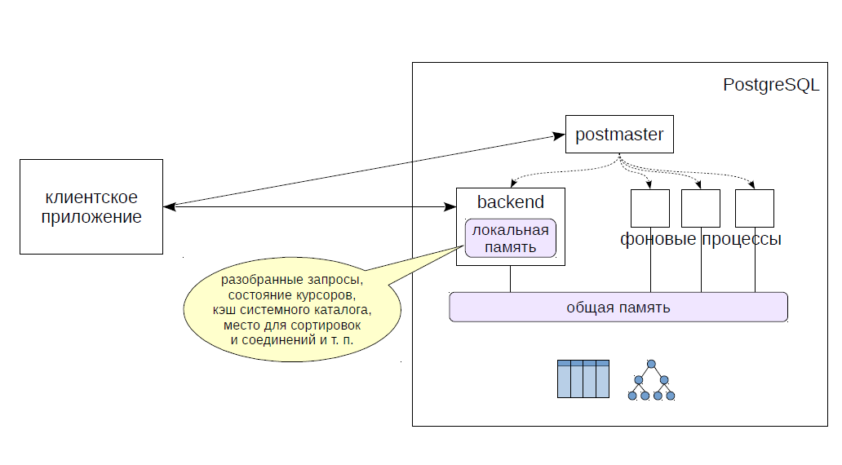
Архитектура Postgres.
Процессы
Процессы – фоновые и обслуживающие

Slide 17
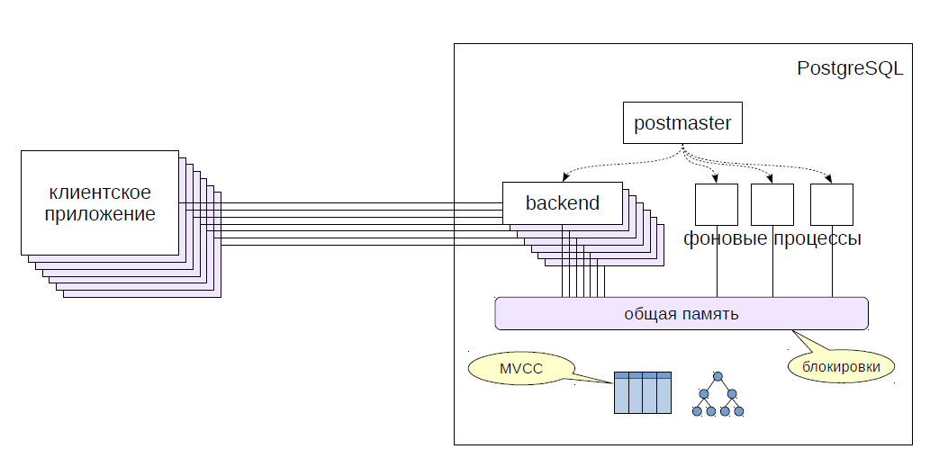
Архитектура Postgres. Многопользовательская работа
Если одновременно выполняются тысячи подключений?

Slide 18
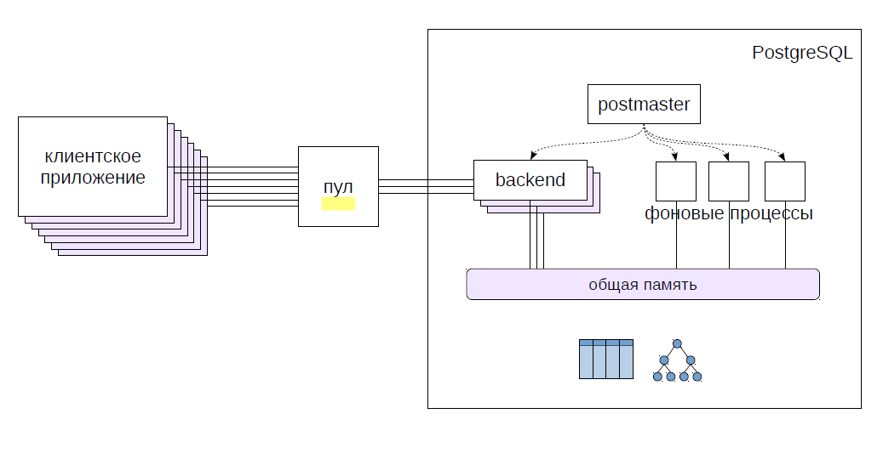
Архитектура Postgres
Многопользовательская работа
Например - https://pgbouncer.github.io/

Slide 19
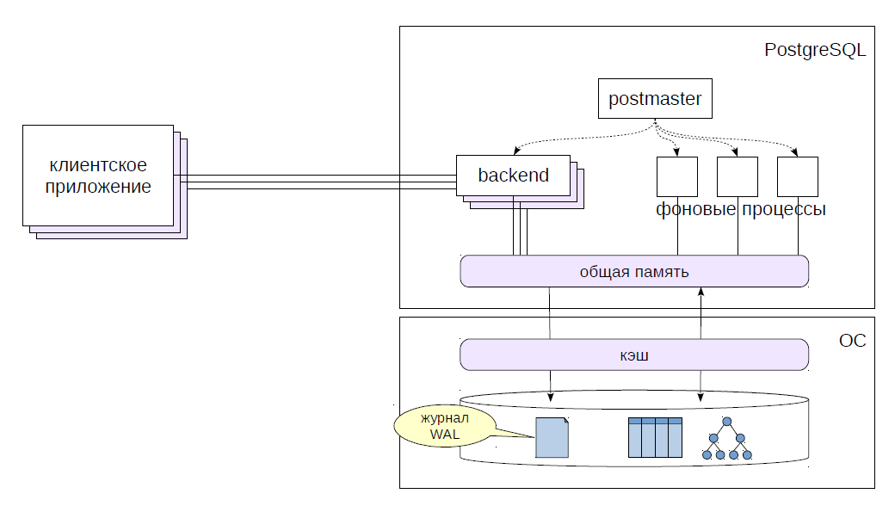
Архитектура Postgres
Многопользовательская работа
WAL – Write Ahead Log, журнал упреждающей записи

Slide 20
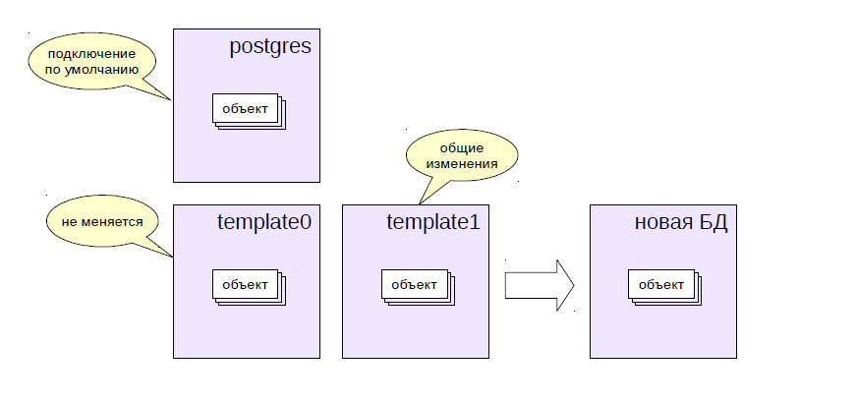
Архитектура Postgres.
Кластер баз данных
https://postgrespro.ru/docs/postgrespro/11/bki

Slide 21
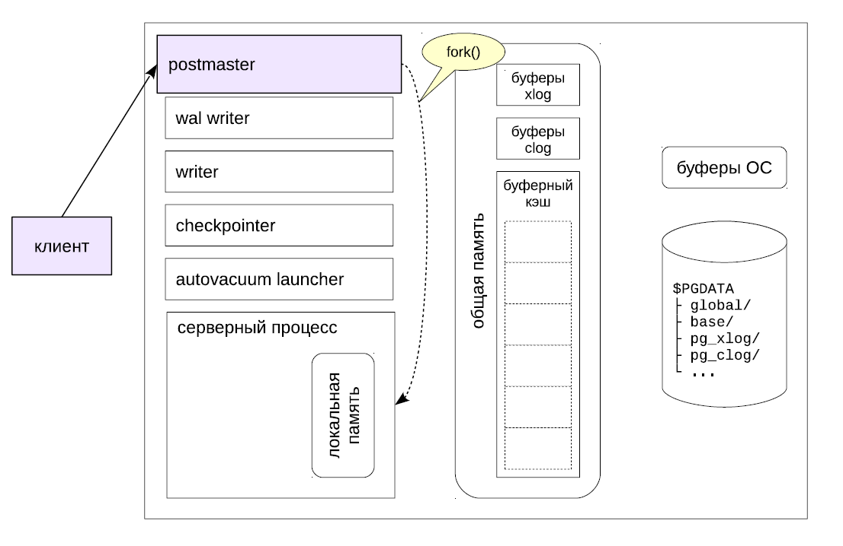
Архитектура Postgres
Подробности
Подключение клиента

Slide 22
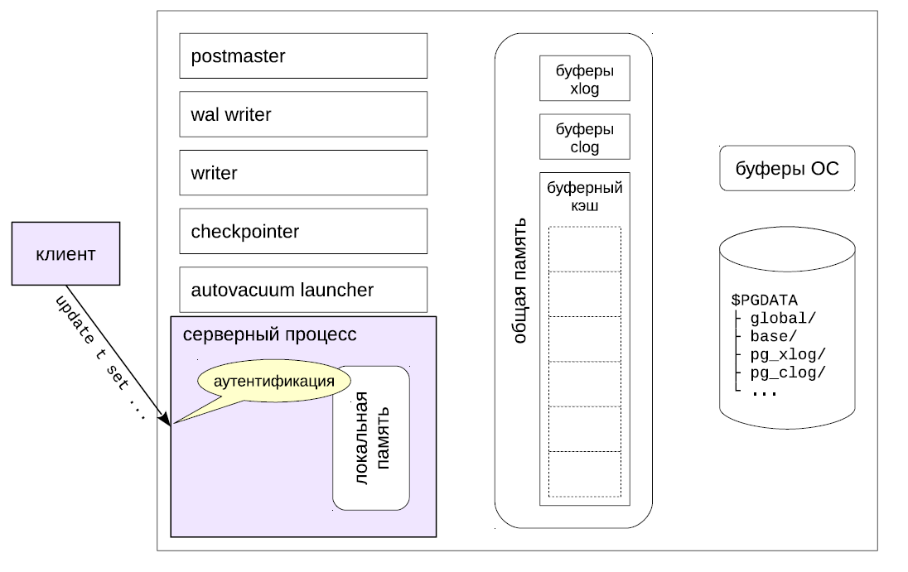
Архитектура Postgres
Подробности
Получение запроса от клиента

Slide 23
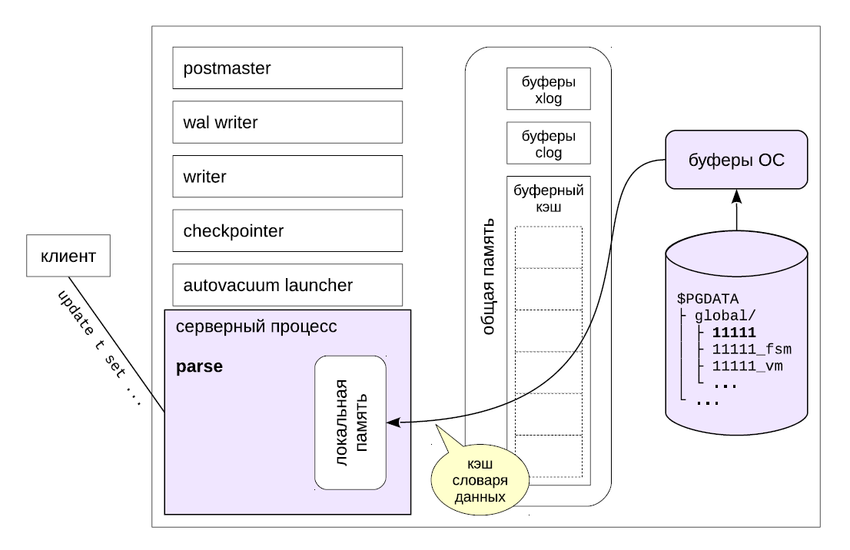
Архитектура Postgres
Подробности
Обработка запроса

Slide 24
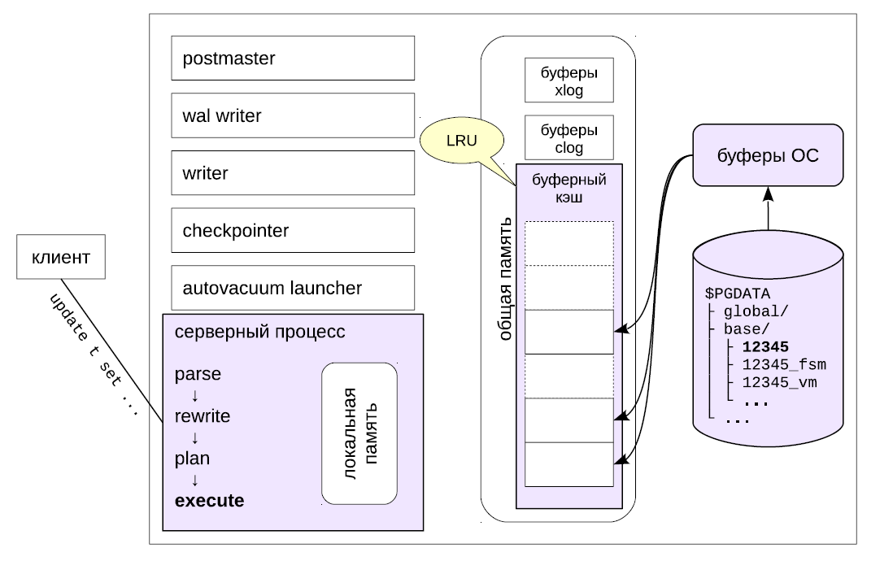
Архитектура Postgres
Подробности
Выполнение запроса, получение данных.

Slide 25
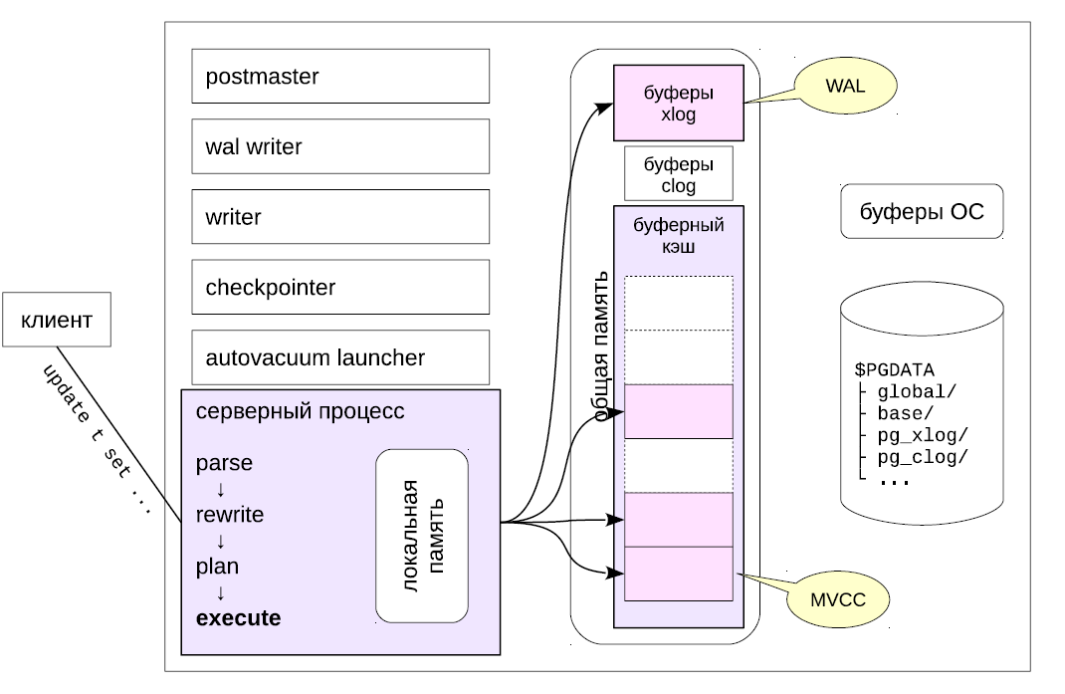
Архитектура Postgres
Подробности
Обработка запроса. Модификация данных

Slide 26
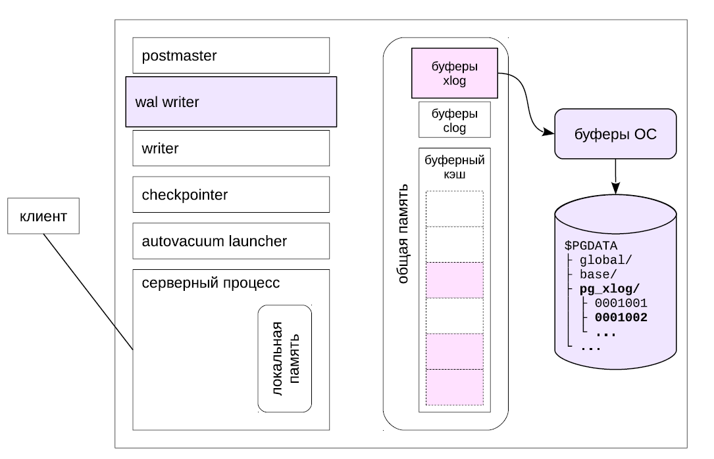
Архитектура Postgres
Подробности
Обработка запроса. Запись в журнал

Slide 27
Архитектура Postgres
Подробности
Обработка запроса. Запись в журнал

Slide 28
Архитектура Postgres
Журнал
поток информации о выполняемых действиях,
позволяющей повторно выполнить потерянные при сбое операции
запись попадает на диск раньше, чем измененные данные
Журнал защищает:
страницы таблиц, индексов и других объектов
статус транзакций (xact)
Журнал не защищает:
временные и нежурналируемые таблицы

Slide 29
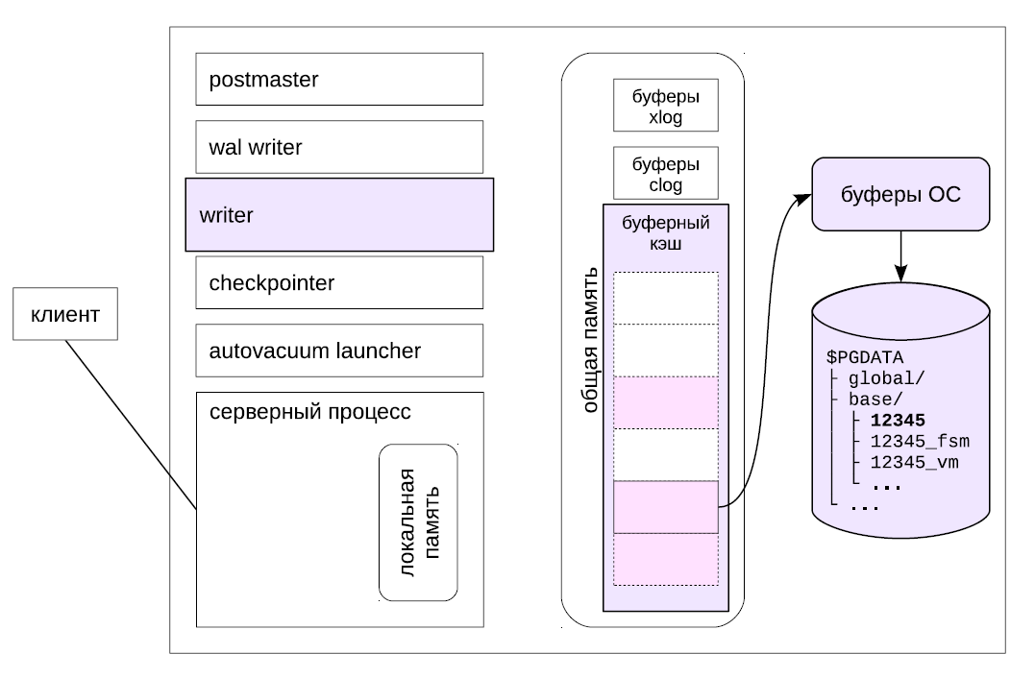
Архитектура Postgres
Подробности
Обработка запроса. Запись измененных блоков

Slide 30
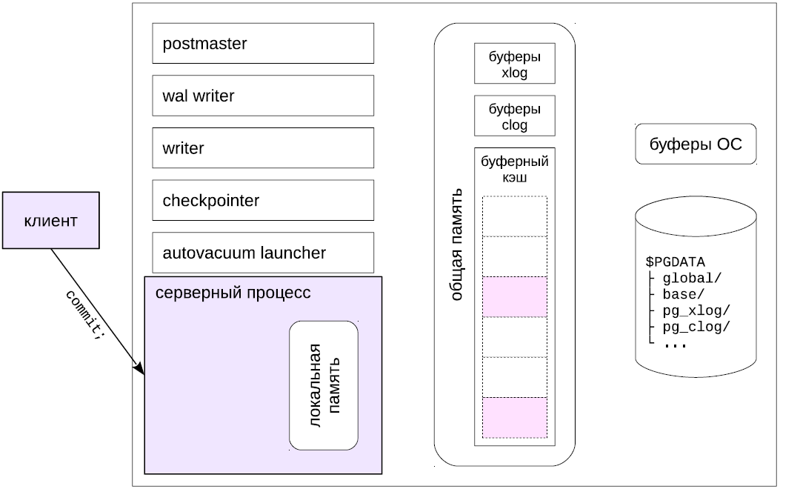
Архитектура Postgres
Подробности
Транзакцию подтвердили!

Slide 31
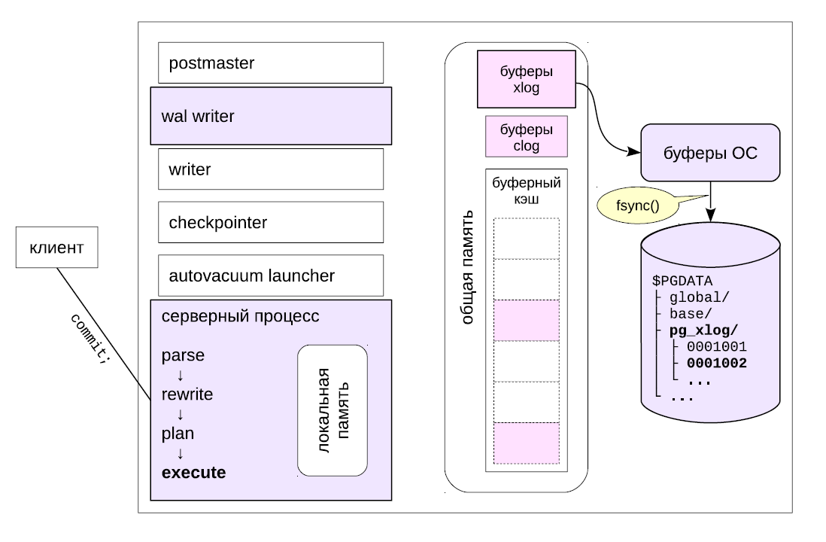
Архитектура Postgres
Подробности
Фиксация изменений

Slide 32
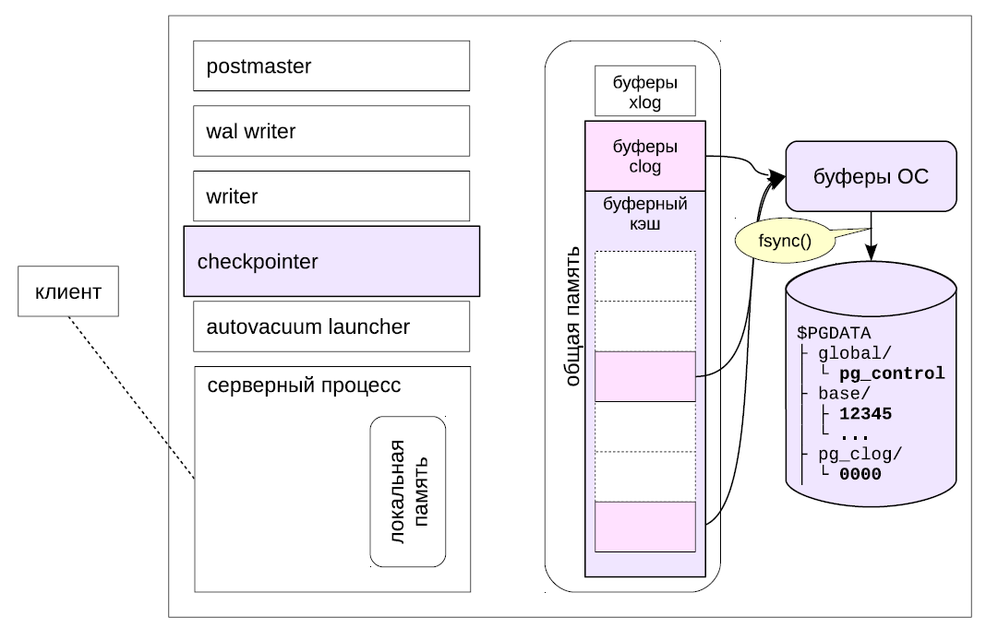
Архитектура Postgres
Подробности
Контрольная точка

Slide 33
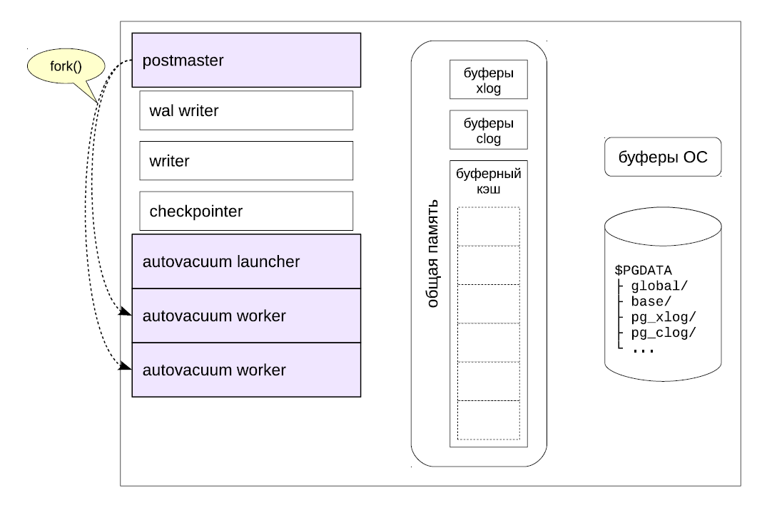
Архитектура Postgres
Подробности
Автоотчистка

Slide 34
Архитектура Postgres
Подробности
Автоотчистка

Slide 35
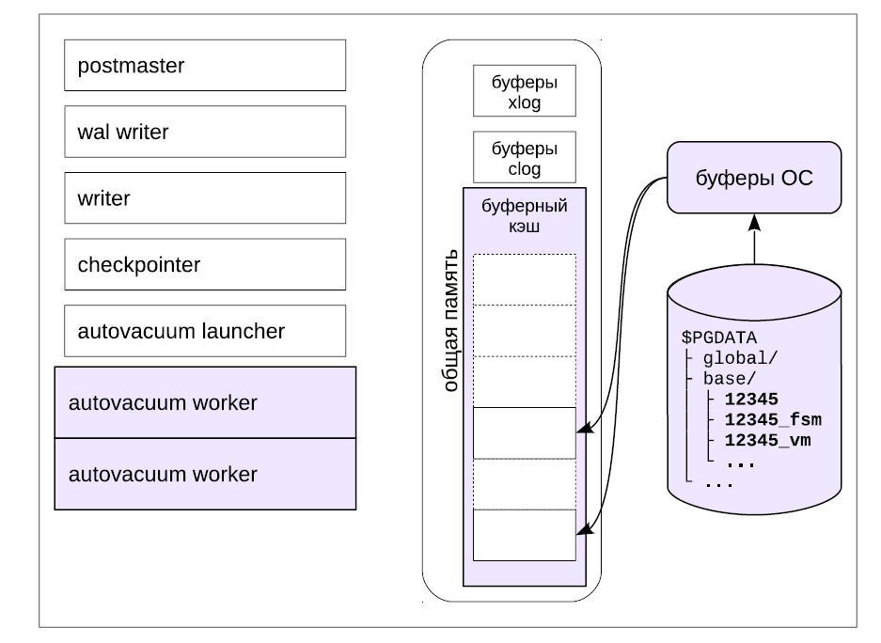
Архитектура Postgres
Подробности
Автоотчистка

Slide 36
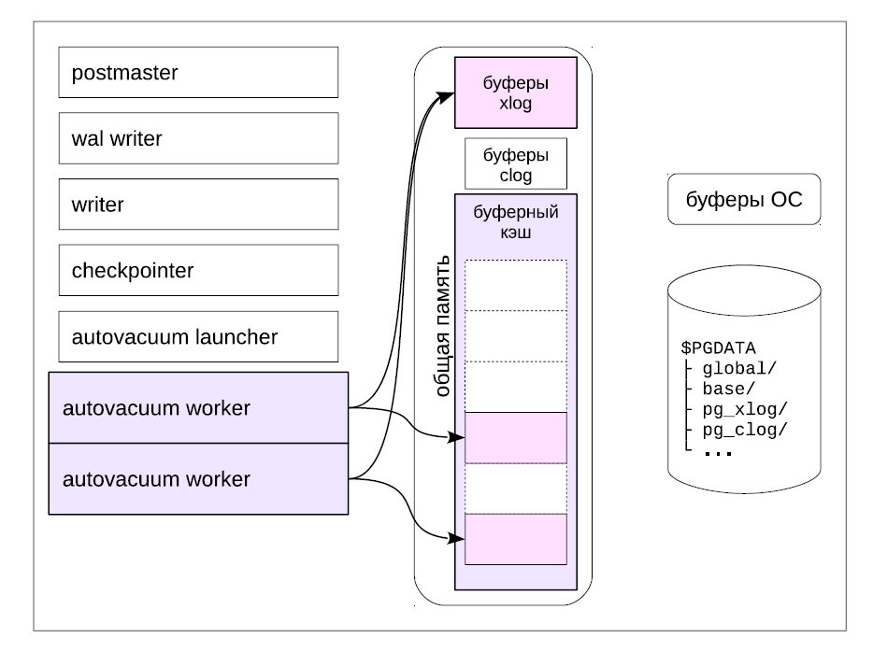
Архитектура Postgres
Подробности
Автоотчистка

